Slide 1
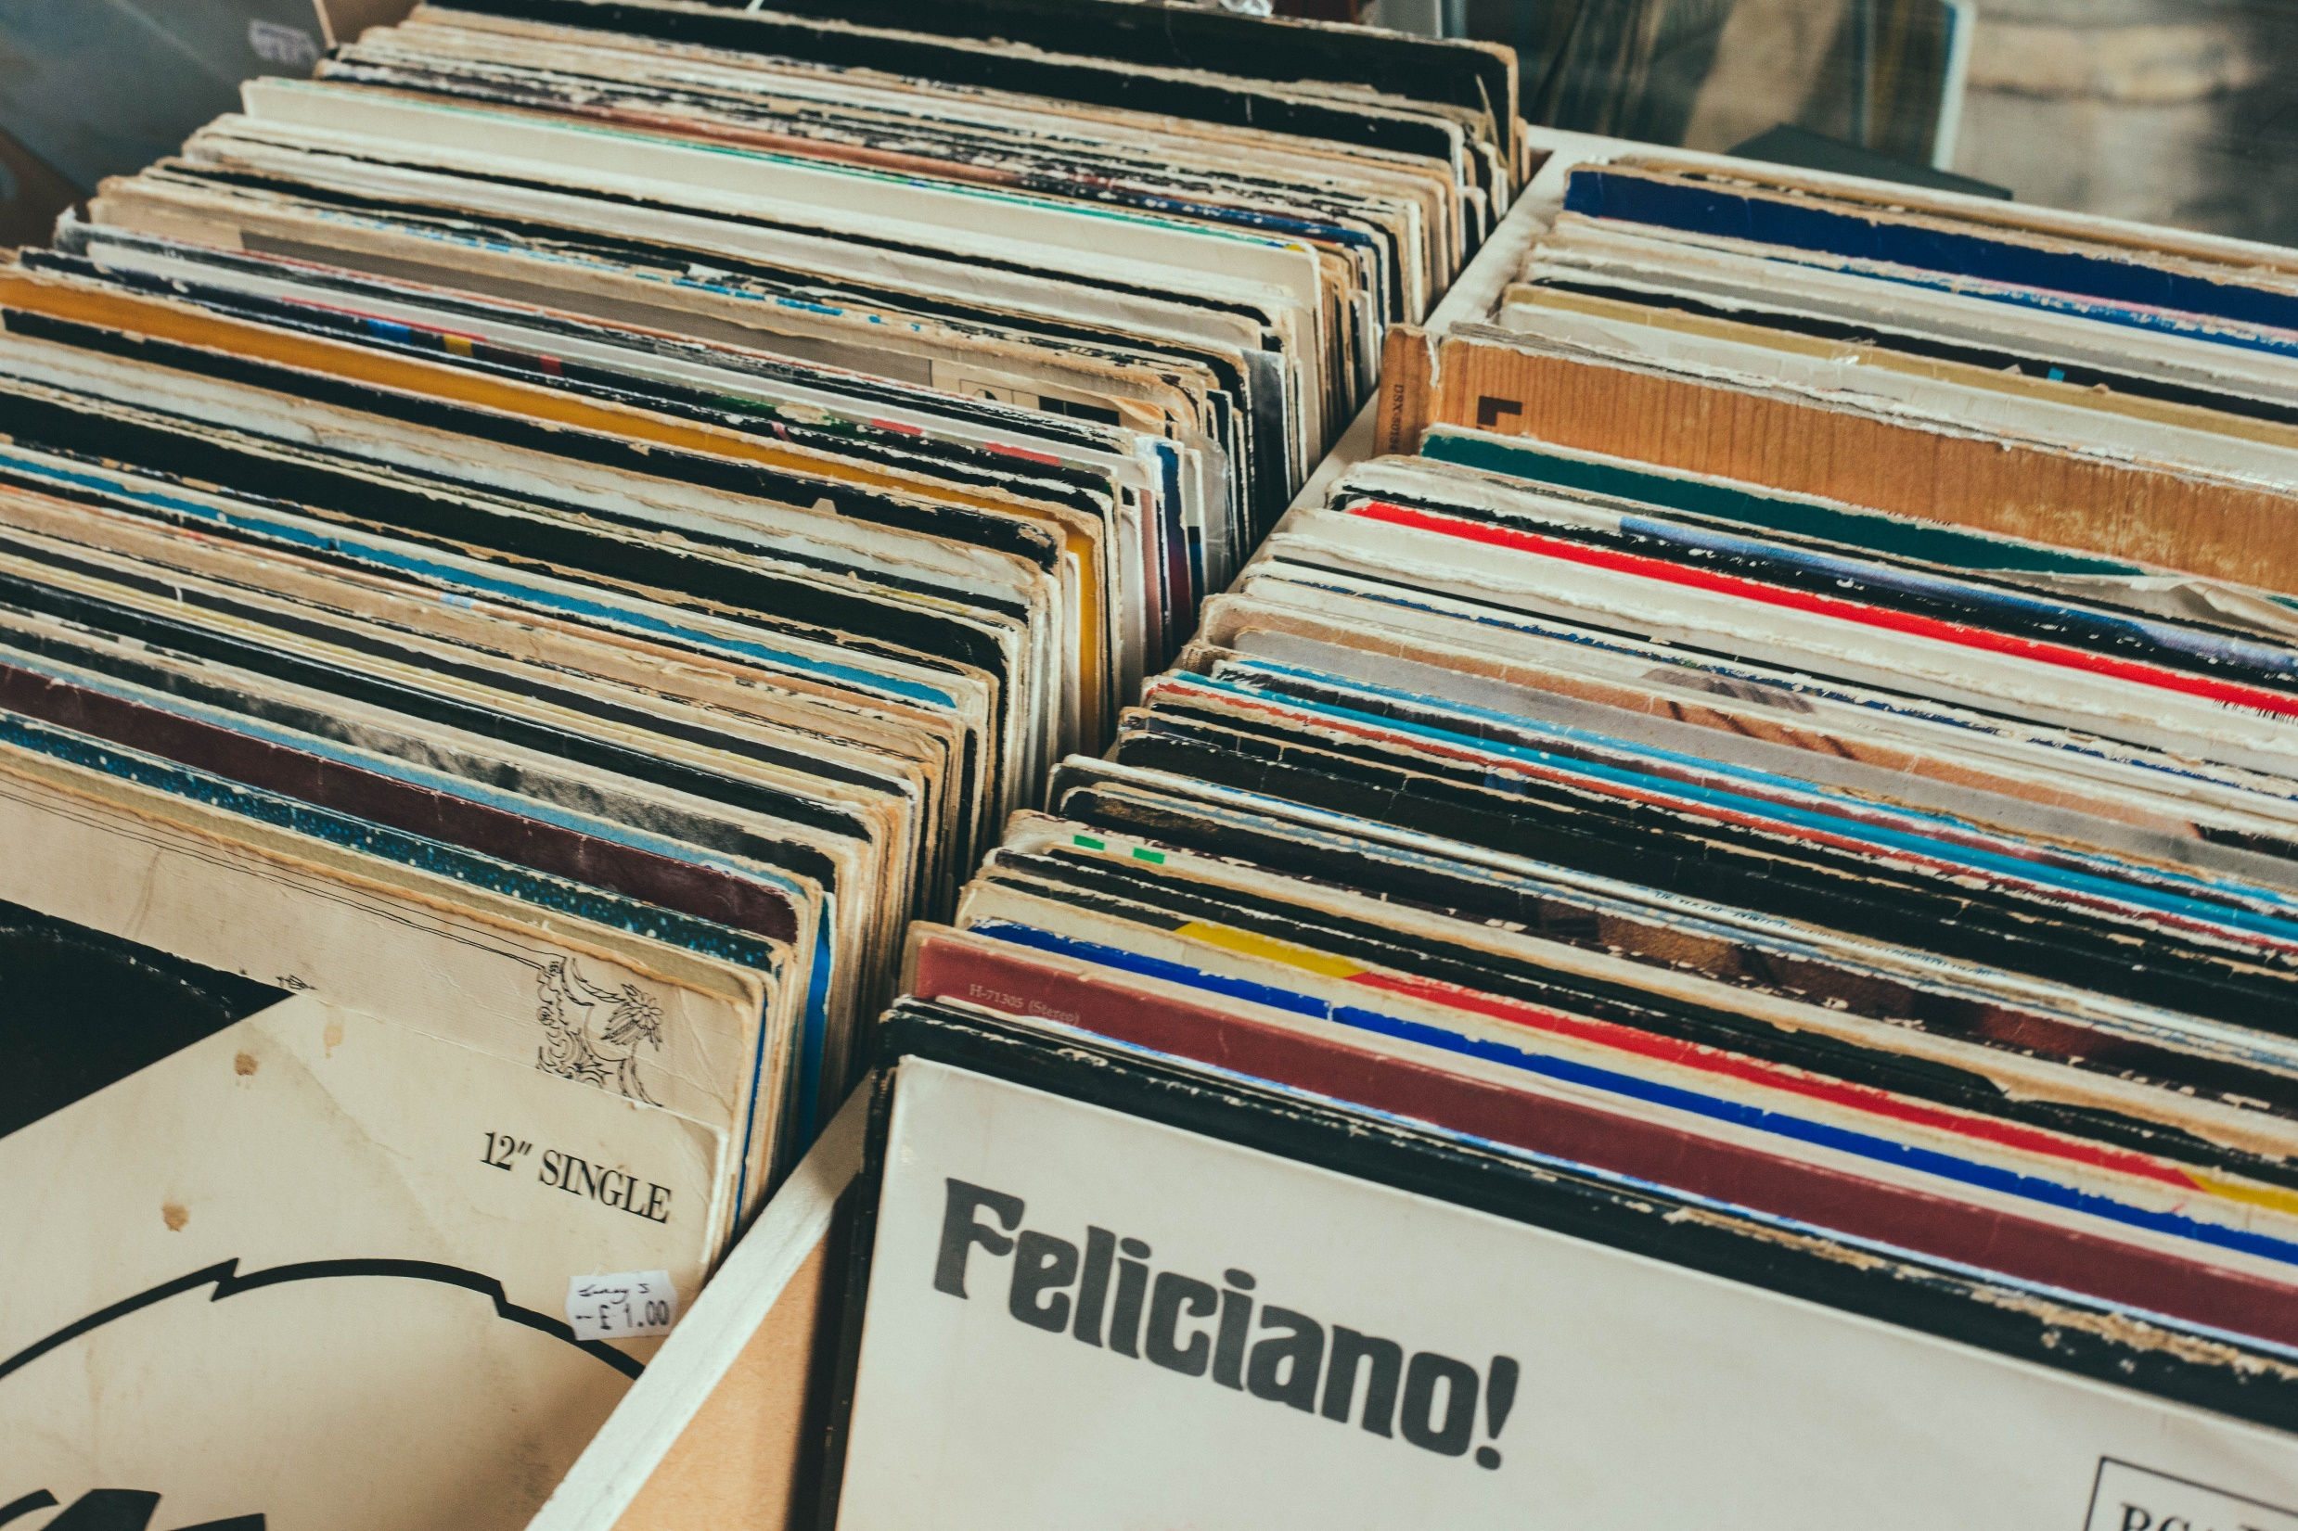
연구 데이터 관리 서비스 ~
Data Management Plan

Slide 2
CONTENTS
목차
서론
00
개요
기관 상황
01
기관 자료관리
연구데이터 관리
02
연구데이터 관리서비스의 영역과 정의
03
연구데이터 관리 고충사항
04
데이터 관리 계획 (DMP)
DMP 작성 시 고려사항
05
파일 관리, 연구 노트 관리, 저장 및 백업
06
버전 제어, 보존
예시
07
Best Practice

Slide 3
서론
개요
국내에서 연구데이터의 체계적인 관리와 공유를 위한 정책이 부재하며 대부분의 연구데이터가 체계적인 관리 없이 유실되고 있는 실정이다(심원식, 2015). –중략-. 연구제안서 제출 시 DMP(Data Management Plan) 의무제출 및 연구데이터 수집을 위한 구체적인 방안들이 제시될 것으로 예상되며 이에 다라 연구데이터 관리 서비스도 급속하게 실시 될 것으로 예상된다(심원식, 2016).
지질자원연구원에는 자체적인 저장소(repository)가 있고, 연구원 개인 및 연구실에서 생산하고 저장하고 있는 데이터를 보관하게 하고 있다. 데이터 제출 시 마땅한 규정 및 가이드라인이 부족해 실질적인 데이터 관리, 보존, 분석에 어려움을 겪고 있다.
연구 데이터 관리에 대한 선행 연구는 많지만, 개인 연구자가 참고하여 DMP를 작성하는데 어려움이 많다. 이번 연구의 목표는 다음과 같다.
기관의 데이터 종류 조사
연구데이터 관리 서비스의 정의와 고충사항
개인 연구자가 쉽게 참고하여 DMP를 작성 가능케 함 (가이드 및 예제를 포함)

Slide 4
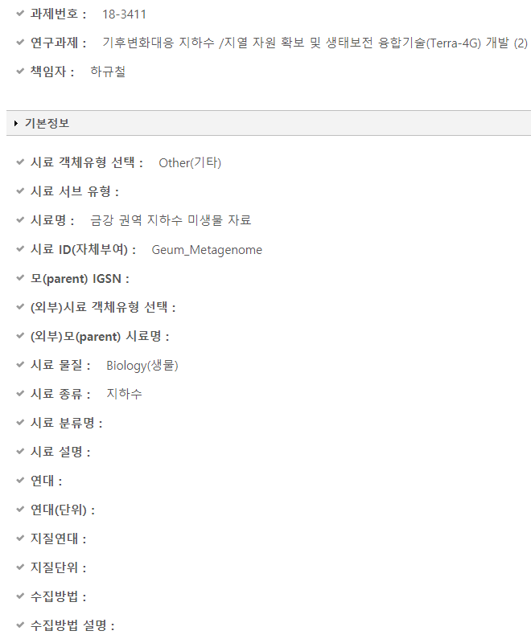
기관 자료관리 - 배경
* 최종 연구 성과물인 연구보고서와 단행본, 도면 위주의 자료관리
- 연구보고서, 단행본과 지질도 등 도면 인쇄물은 도서관과 지질자료관(지식정보실 소관)에서 관리
- 지질도 등 지질주제도에 대한 디지털화 및 정보화는 지질조사연구실에서 주관하여 추진하고 있음
* 연구 과정에서 생산된 연구데이터(1차 생산물)는 연구실, 팀별 혹은 연구자 개인이 관리
- 최종연구보고서를 작성하거나, 지질도 등 지질주제도를 작성하기 위해 조사 탐사 과정을 거쳐 생산된 1차 생산 연구데이터는 연구실, 팀별 혹은 연구자 개인이 관리하고 있다.
- 조직 개편 등으로 실 팀이 없어지거나, 소속 연구자가 다른 연구실로 옮겨가고, 혹은 연구자가 퇴직하거나, 연구자의 컴퓨터 저장장치가 고장 파손되거나 하는 경우 연구자가 보관 중인 데이터가 손실 훼손될 가능성이 아주 높음
* 개인 연구자 연구데이터 관리에 필요한 관련 규정 미비
* 현재 기관차원에서 연구데이터를 총괄적으로 관리할 방법 및 규정이 없는 상황이며, 각 연구사업별 또는 실 팀이 주관하여 관리하고 있다.
* 또한 연구데이터의 공개 비공개 데이터 분류, 외부 공개 정책(유료/무료) 및 비용 산정 등 데이터 관리와 공개에 대해서 기관 차원의 의사결정 조직이 없음

Slide 5
기관 자료관리 – 수집 종류
기관에서 수집 및 보관되는 데이터 종류
: 주요사업의 연구 책임자 및 참여자는 연구 과정에서 생산된 모든 결과물을 연구데이터로 등록하기 위하여 보존하여야 한다.
장비를 이용하여 취득하는 데이터
야외조사/탐사를 통해 취득하는 지질사료
시료분석 장비를 이용하여 처리된 분석 데이터
야외조사/탐사 과정에서 생산되는 야장, 사진, 음성, 영상 등 기록물
지질도, 해저지질도, 지화6. 디지털 변환 생산 데이터
학도, 시추주상도와 같은 2차 데이터
외부기관으로부터 수집한 제3자 데이터
기관 자료관리 – 생산물
2-1. 1차 생산물 : 야외조사/탐사
2-1-1 : 장비를 이용해 취득하는 탐사 데이터
2-1-2 : 야외조사/탐사를 통해 취득하는 지질시료 및 분석과정을 통해 시료로부터 생산되는 분석 데이터
2-1-3 : 야외조사/탐사 과정에서 산출되는 기록물(야장, 사진, 촬영영상, 음성 기록물 등)
2-1-4. 문헌/설문조사를 통해 취득하는 데이터
2-2. 2차 생산물 : 지질도, 해저지질도, 지화학도, 시추주상도 등 1차 생산물을 이용하여 제작된 생산물
2-3. 디지털 변환 생산물 : 과거에 인쇄물 형태로 만들어진 자료를 디지털화하여 구축되는 데이터
2-4. 제3자 생산 데이터 : 타 연구팀(부서) 및 외부기관에서 제작된 생산물로 연구에 사용하기 위해 구입하는 데이터

Slide 6
연구데이터 관리서비스의 영역과 정의
서비스 영역 | 정의
DMP 작성지원 | *연구자들의 DMP 작성을 지원하는 서비스
데이터 파일 정리 | *연구데이터 파일명 부여, 버전관리 및 파일 포맷 선정 지원 서비스
데이터 기술 | *학문분야별 적합한 메타데이터 표준 안내 서비스
데이터 저장 | *클라우드, 웹하드, 자체개발 시스템 등을 통한 데이터 저장 및 백업 서비스
데이터 공유 및 접근 | *합법적인 범위 내에서 데이터에 접근이 가능하도록 공유의 필요성 및 방법 안내 서비스
데이터 보존 | *연구데이터 장기보존을 위한 레포지터리 안내 서비스
데이터 인용 | *연구데이터 인용을 위한 ID 부여, 활용 및 재활용 촉진하는 방안 안내 서비스
데이터 지적재산권 | *연구데이터의 지적재산권과 라이선싱 안내 서비스
출처 : 김성훈, 오삼균. (2018). 연구데이터 관리서비스의 구현 시 고려사항에 관한 연구. 정보관리학회지, 35(2), 141-165.

Slide 7
연구데이터 관리 고충 사항
서비스 영역 | 고충사항
DMP 작성지원 | *DMP는 일관된 방향으로 데이터가 관리되기 위해 핵심적인 계획안이지만, 연구자들은 그 중요성을 인식하지 못하여 황급히 작성한 뒤 방치함
데이터 파일 정리 | *이미 파일관리가 어려울 정도의 상태에서 서비스를 신청하는 경우가 많아 정확한 현황 파악이 어려움
데이터 기술 | *메타데이터에 관한 연구자들의 인식이 낮아 그 중요성을 이해시키기 어려움 *신중히 요소 값을 입력하도록 동기를 부여하기 어려움 *요소 값 입력의 자동화가 어려움
데이터 저장 | *시스템의 안정성 확보를 위해 데이터 손실 테스트와 모니터링을 수행해야 하는데 쉽지 않음
데이터 공유 및 접근 | *펀딩기관이나 학술지의 요구사항으로 공유 및 접근이 될 뿐, 연구자들이 원하지는 않음
데이터 보존 | *향후 데이터 사용을 예측하는 것이 매우 까다로워서 보존을 위해 어떤 작업을 언제 해야 할지 선택의 어려움
데이터 인용 | *데이터 인용 분야가 계속 발전하여 따라야 할 표준이 명확지 않음
데이터 지적재산권 | *연구데이터의 저작권 적용 시기와 방법, 저작권 법을 준수한 서비스를 구성하는 방법을 정확히 알지 못함
University of Michigan Library 연구데이터 관리의 고충 출처 : 김성훈, 오삼균. (2018). 연구데이터 관리서비스의 구현 시 고려사항에 관한 연구. 정보관리학회지, 35(2), 141-165.

Slide 8
DMP란 ?
DMP(Data Management Plan : 데이터 관리 계획)은 연구 프로젝트 진행 중과 완료 후 데이터가 처리되는 방법을 설명하는 공식 문서라고 할 수 있다.
DMP의 목적은 프로젝트가 시작되기 전에 데이터 관리, 메타데이터 생성, 데이터 보존, 데이터 분석과 같은 다양한 측면을 미리 고민하는 데 있다. 즉, 현재와 미래에 데이터가 잘 관리 되게 하며, 데이터 보존을 위한 준비이다.
효과는 다음과 같다.
데이터 수집 전 DMP의 준비는 정확한 형식의 데이터 수집, 제대로 된 데이터 관리, 충실한 데이터 설명이 가능
데이터의 재구성, 포맷변환, 그리고 데이터에 대한 상세내역을 기억하기 위한 노력이 불필요
데이터 수집자 및 타 연구자들이 잘 설명된 DMP를 보고 데이터에 대해 이해할 수 있어 데이터의 재사용 용이
우수한 DMP 특징
우수한 데이터 관리 계획의 특징은 다음을 고려한다.
1. 어떤 유형의 데이터를 수집하는가?
2. 데이터가 어떤 형식으로 저장되며 향후 다른 연구자가 이해할 수 있도록 만들 것인가?
3. 어떤 정책과 절차를 통해 사람들이 귀하의 데이터를 공유하고 재사용하도록 허용해야 하는가?
4. 데이터를 어떻게 보관하고 보호하며 기간은 얼마나 되는가?
우수한 데이터 공유 규칙
1. 연구원이 원하는 데이터를 사용할 수 있게 할 방법뿐만 아니라 특정 요청 없이 데이터에 더 적극적으로 액세스할 수 있는 방법에 대해 고려
2. 데이터를 재사용할 수 있는 문서와 메타데이터를 확인
3. 데이터와 관련된 윤리적, 개인 정보 또는 지적 재산권 문제와 적용해야 할 모든 권한 제한 사항을 고려

Slide 9
DMP 작성 시 고려 사항
DMP 주요 단계를 구성하면, 연구자는 다음을 고려해야 한다.
1. 프로젝트 중에 수집되거나 생성될 데이터 유형에 대한 설명
2. 해당 데이터 및 관련 메타데이터에 사용될 표준
3. 수집 혹은 생성될 데이터에 관련된 정책에 대한 설명
4. 생성 된 데이터의 보관 및 아카이빙(archiving) 계획
5. 인력, 하드웨어, 소프트웨어 및 소요 예산 등 데이터관리를 수행하는 데 필요한 자원에 대한 설명
파일관리
* 파일 관리 : 일관된 시스템을 갖출 것. 파일 이름에 공백이나 특수문자를 사용하지 말 것.
파일 구성에는 두 가지 일반 규칙이 있다. 하나는 일관성이고 하나는 직관성이다. 연구자들은 그들이 찾고 있는 것을 빠르게 찾기를 원한다. 연구 그룹의 모든 사람이 이해할 수 있게 구체적인 내용을 정리하고 연구 내용을 문서화해야 한다.
1. 파일 이름에 특수 문자를 사용하지 마시오. 공백이나 &도 사용하지 말 것.
2. 마침표나 공백 대신 대문자 혹은 밑줄을 사용.
예 : surveyResponseData.csv 또는 survey_response_data.csv
3. 가능한 경우 25자 이하의 문자를 사용할 것.
4. 날짜 형식 ISO 8601을 사용할 것을 추천 : YYYYMMDD
이는 최신 혹은 오래된 파일을 쉽게 찾을 수 있다.

Slide 10
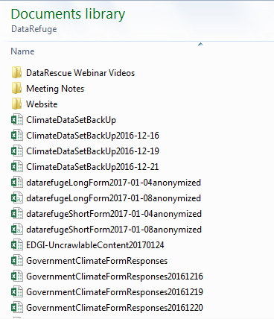
파일 관리
버전 관리 :
파일이 업데이트 된 경우, 기존의 데이터 사본을 항상 보관하고, 새로운 버전을 저장해야 한다. 파일 명명 규칙은 여러 가지가 있지만, 이름 끝에 버전 번호를 포함하여 새 버전을 표시한다. 중요한 것은 일관성을 유지하는 것이다.
예 : dataMgmtNotesv5.txt [대신, dataMgmtNotesFinalAgainReally2.txt]
*스프레드시트 또는 CSV 파일 생성 및 사용 : 각 열에 레이블을 지정하고, 레코드간에 일관된 용어를 사용해야 한다. 열은 변수 용, 행을 레코드용이다. 색상을 사용하거나 셀을 비워두면 안된다.
스프레드시트의 요점은 데이터를 깔끔하게 정리하여 데이터를 쉽게 계산하고 데이터를 재정렬하고 필터링 할 수 있도록 하는 것이다.
추천 방법 1 : 처리되지 않고 분석되지 않은 데이터는 별도의 탭에 보관하고, 모든 조작을 다른 탭이나 다른 파일에서 수행해 원본 데이터가 손실되지 않도록 한다.
추천 방법 2 : 스프레드시트 내에서 정보를 “원자화”한다. 이는 특정 셀에 한 가지 유형의 데이터만 있도록 정보를 분리하는 것을 말한다. 예를 들어, 위치정보 “, Tx”를 한 셀에 표시하는 것 보다 도시 Austin, 주 Tx 인 두 셀로 분리하는 것을 말한다.
추천 방법 3 : 스프레드시Austin트를 별개의 독립형 테이블로 분리하는 것을 고려한다. 수집 위치 정보 (사이트 이름, 사이트 번호, 위도, 경도, 도시, 군, 주, 국가)를 모두 데이터 테이블에 저장하는 것이 아니라 위치 설명을 위해 특별히 설계된 별도의 테이블을 만들어 이 정보들을 저장하는 것이다. 그러면 주 데이터 테이블에는 위치 번호만 있으면 되고 사용자는 사이트 테이블을 참조하여 자세한 정보를 얻을 수 있다.
날짜 | 파일명 | 작성자 | 속성
2019-00-99 | xxx_yyy_zzz.csv | 홍1동 | 1
2019-00-99 | xxx_yyy.csv | 홍2동 | Missing
2019-00-99 | xxx.csv | 홍3동 | Null

Slide 11
연구 노트 관리
필드 노트, ReadMe Files, 연구 노트를 사용해서 데이터를 기록 : 미래에 새로운 연구원 혹은 다른 연구원이 데이터를 이해할 수 있을 만큼 충분한 정보를 제공해야 한다.
공식 업무절차 : 소프트웨어에 의해 생성되며 다른 사람들의 재사용을 목적으로 한다. 흔히 사용되는 계산 작업을 자동화하기 위해 업무절차 소프트웨어를 사용한다.
업무절차 소프트웨어 : 대부분의 분야에서 데이터 수집, 분석 및 프레젠테이션 과정에는 각각 다른 파일 형식을 필요로 하는 다수의 컴퓨터 프로그램이 사용되므로 수집에서 결과를 내보내기까지의(즉 데이터의 출처) 경로가 복잡해질 수 있다. 이러한 복잡한 업무절차는 재현성과 재사용을 방해한다. 특히 많은 연구자들이 미묘한 차이가 있는 업무절차를 올바르게 문서화하지 못한다.
-> README 파일에는 원본 데이터를 변환한 이유, 그리고 변환한 방법 등이 모두 기술되어야 한다. 작성자는 많은 시간을 소비하여 코드를 생성했을 것이다. 이를 다른 연구자가 보고 직관적으로 이해하기는 매우 어렵다. 주석을 사용할 수 있다면, 최대한 많은 양의 정보를 전달하는 것이 좋다.
현재 지질자원연구원 리포지토리에 데이터를 보관할 때 ReadMe 파일이 포함되지 않는다. 데이터를 보관할 때 파일을 설명하는 ReadMe가 포함되어야 한다. ReadMe 파일 작성 시, 상위 폴더에도 ReadMe를 작성하면 프로젝트의 일부인 하위 폴더와 파일을 모두 설명 할 수 있을 뿐만 아니라 하위 수준의 파일로도 사용할 수 있다.

Slide 12
연구 노트 작성 시
MetaData 작성 시
분야 | 표준 | 도구
일반적인 연구 데이터 | Dublin Core | Dublin Core Generator
사회과학 분야 데이터 | Data Documentation Initiative (DDI) | - DDI tools - Nesstar Publisher : DDI 메타 데이터를 만드는 독립 실행 형 도구 - Colectica : DDI 메타 데이터를 만드는 Excel 추가 기능
생태학, 지구과학, 생물학 데이터 | Ecological Metadata Language (EML) | - EML tools - Morpho : 메타 데이터 생성, 데이터 편집, 독립 실행형 도구
지리적인 데이터 | ISO 19115-2014 | - Federal Geographic Data Committee (FGDC) tools
CodeBooks & Data Dictionaries :
코드 북은 문서내의 데이터 변수를 설명한다. ICPSR suggests 는 다음과 같이 정의한다.
1. 변수 이름 : 데이터의 각 변수에 할당 된 이름 또는 번호. 약어, 영숫자 패턴 등을 사용한다. 설문 조사 데이터의 경우 질문 번호 뒤에 변수 이름을 지정. (예 : Q1, Q2b 등)
2. 변수 레이블 : 사용자의 변수를 식별하기 위한 간단한 설명. 가능하면 정확한 구문을 사용. [“SF12- 일반 건강 평가”]
3. 질문 문항 : 해당 될 경우 설문 문항의 정확한 문구. [“In general, would you say your health is ...”]
4. 값 : 이 변수에 대한 데이터의 실제 코드 값 [1,2,3,4,5]
5. 값 라벨 : 코드의 텍스트 설명 [훌륭함, 좋음, 보통, 나쁨, 매우 나쁨]
6. 요약 통계 : 적절한 경우 변수 유형에 따라 빠른 참조를 위해 요약 통계를 제공하라. 범주형 변수의 경우, 값이 발생하는 횟수를 나타내는 빈도 수와 같이 백분율로 나타내는 것이 적당하다. 연속형 변수의 경우 최소 값, 최대 값 및 중앙 값이 적합하다.
7. 누락된 데이터 : 누락된 데이터가 있는 경우 분석에 문제가 생길 수 있다. 이를 연구 문서에 잘 전달하는 것이 중요하다. [예: -1 은 누락을 나타냄]

Slide 13
저장 및 백업
* 저장 및 백업 데이터 : 3-2-1 규칙을 따를 것. 이 규칙은 데이터 3부를 2 종류의 저장 매체에 저장, 1 부는 외부 저장소이어야 한다.
Storage And Backup
데스크톱 컴퓨터 및 랩톱 : 연구자는 데이터를 작업하는 동안 개인 장치(데스크톱 컴퓨터 또는 랩톱)에서 파일을 사용하고 저장한다. 수시로 저장하고 컴퓨터가 충돌하거나 도난당하거나 다른 불행한 사건에 희생 될 경우를 대비하여 다른 위치에 사본을 보관해야한다.
네트워크 드라이브 : 학교, 부서 또는 대학에서 관리하므로 일반적으로 매우 안정적이다. 고려 사항은 다음과 같다. 1. 네트워크 드라이브 백업 주기 2. 손실이 있는 경우 데이터를 복구하는 방법 3. 보안이 있는가? 4. 공간이 어느 정도 인가? 5. 드라이브에서 파일을 삭제하는 정책이 있는가?
외장형 하드 드라이브 : 데이터 백업 복사본을 보관할 수 있는 편리한 장소이다. 중요한 데이터를 작업하는 경우 추가 보안을 위해 암호화 된 외장 하드 드라이브를 사용할 수 있다. 외장 하드 드라이브를 컴퓨터 근처나 다른 데이터 사본 옆에 두지 않는 것이 좋다. 실험실에서 화재, 홍수, 강도 또는 재난이 있는 경우 데이터를 잃게 될 수 있다. 외장형 하드 드라이브에 라벨을 붙이고 어떤 하드 드라이브에 어떤 데이터가 기록되어 있는지 기록하는 것도 좋은 습관이다. 또한, 3~5년마다 드라이브를 새로 구입하는 편이 좋다.
광 스토리지 (CD, DVD) : 외장 드라이브와 마찬가지로 다른 데이터 사본과 인접하면 안된다. 또한 장기적으로 저장되지 않으므로 3~5년마다 갱신하는 것이 좋다.
클라우드 스토리지 : 3-2-1 규칙의 외부 저장소에 보관하는 1부를 쉽게 저장할 수 있는 방법이다. 이는 컴퓨터에서 파일을 동기화 할 수 있기 때문에 편리하다. 그러나 대부분 클라우드 서비스는 개인 회사가 소유하므로, 1. 회사는 데이터를 볼 권리가 있으며 데이터가 비공개가 아닐 수 있다. 2. 회사가 사업을 중단해서 문제가 생길 수 있다. 동기화에 대한 참고 사항 : 파일을 클라우드 서버에 자동으로 동기화하는 것은 매우 편리하지만 컴퓨터의 파일이 자동으로 클라우드에 있는 파일을 덮어 쓰지 않도록 주의해야 한다.

Slide 14
버전 제어
여러 개의 데이터 복사본을 유지하는 데는 버전 제어의 문제가 있다. 연구자들은 데이터 셋이나 파일의 다른 버전을 구별하기 위해 자신들만의 방법을 사용한다.
하지만 이제 연구자들은 소프트웨어 커뮤니티가 프로젝트 과정의 문서화를 돕기 위해 수년 동안 버전 제어 문제와 씨름하여 만들어낸, 잘 설계된 버전 제어 시스템을 사용해야 한다.
이러한 시스템을 사용하면 파일의 변경 사항이 버전 번호, 타임스탬프, 무엇이 변경되었는지에 대한 설명과 함께 문서화되어 쉽게 수정본을 비교하고 필요할 때 복원할 수 있다. 인기 있는 버전 제어 시스템의 예로는 GitHub 및 Bitbucket과 같은 웹 도구가 있다.
보존
연구 데이터를 올바르게 관리하기 위한 마지막 단계로, 장기간 데이터를 보존하는 것이다.
데이터 보존은 데이터 저장과는 다르다. 데이터 보존의 목적은 시간이 지나도 정확한 데이터를 제공할 수 있어야 하는 것이다. 이를 위해서는 데이터의 유용성 지속을 위한 전략과 정책뿐 아니라 다수의 사본을 유지하고 필요에 따라 새로운 매체로 콘텐츠를 이동하는 등의 보존 방법도 수반되어야 한다. 연구 데이터 보존은 신뢰할 수 있는 리포지터리에 장기 보관함으로써 이루어질 수 있다.
보존 모범 사례 :
데이터나 그 밖의 연구 산물의 포맷은 표준화된 것이나 흔히 사용되는 것이어야 하며, 소유권 주장보다는 오픈 소스를, 그리고 바이너리 보다는 텍스트 기반의 것으로 정한다.
데이터에 고유한 식별자(DOI)를 부여한다.
고품질의 기계가 읽을 수 있는 메타데이터를 생성한다.
사용허가 조건을 포함하는 데이터의 라이선스를 확보한다.

Slide 15
Best Practice
-프로젝트 수준 1. 제목 : 데이터 셋 또는 연구 프로젝트의 이름 2. 작성자 : 데이터를 만든 조직 또는 사람들의 이름과 주소. 3. 식별자 : 내부 프로젝트 참조 번호, 데이터를 식별하는데 사용되는 고유 번호 4. 날짜 : 프로젝트 시작 및 종료 날짜, 출시일, 데이터가 적용되는 기간, 유지 보수주기, 업데이트 일정 등과 같은 데이터 수명과 관련된 것. yyyymmdd, yyyy-mm-dd 등의 형식을 사용할 것. 5. 방법 : 사용된 장비 및 소프트웨어 (모델 및 버전 번호 포함), 수식, 알고리즘, 실험 프로토콜 및 실험 노트에 포함될 수 있는 기타 정보가 나열된 데이터 생성 방법. 6. 처리 : 데이터가 변경되거나 처리 된 방법 (예 : 정규화) 7. 출처 : 출처 데이터가 보관되는 위치 및 액세스 방법에 대한 세부 정보를 포함하여 다른 출처에서 파생된 데이터에 대한 인용문 8. 투자기관 : 연구비를 지원 한 단체 또는 기관
-파일 수준 1. 제목 : 데이터의 제목 또는 내용을 설명하는 키워드 또는 구절 2. 장소 : 적용 가능한 모든 물리적 위치 3. 언어 : 데이터 세트에 사용된 모든 언어 4. 변수 목록 : 해당되는 경우 데이터 파일의 모든 변수 5. 코드 목록 : 데이터 파일의 파일 이름이나 변수에 사용된 코드 또는 약어에 대한 설명 (예: null 은 누락된 경우를 말함)
-기술적인 설명 및 접근 권한 1. 파일 인벤토리 : 확장명을 포함하여 프로젝트와 관련된 모든 파일 (예 : 'NWPalaceTR.WRL', 'stone.mov') 2. 파일 형식 : 데이터의 형식 (예 : FITS, SPSS, HTML, JPEG 등) 3. 파일 구조 : 해당되는 경우 데이터 파일의 구성 및 변수 레이아웃 4. 버전 : 각 버전의 고유 한 날짜/ 시간 스탬프 및 식별자 5. 필요한 소프트웨어 : 데이터를 생성, 관찰, 분석 또는 재사용하기 위해 필요한 특수 목적 소프트웨어 패키지의 이름 6. 권리 :알려진 지적 재산권, 법적, 권리, 라이선스 또는 데이터 사용에 대한 제한, 다른 연구원이 데이터에 액세스 할 수 있는 위치 및 방법

Slide 16
지속 가능한 파일 형식
정량적 데이터 | 메타 데이터가 최소화된 테이블 형식 데이터 기본 설정 : *쉼표로 구분 된 CSV 파일 *탭으로 구분 된 TAB 파일 허용되는 항목: *OpenDocument 형식 스프레드 시트 ODS파일 광범위한 메타 데이터가 포함된 테이블 형식 데이터 기본 설정 ： *SPSS 휴대용 형식 (.por) *확장형 마크업 언어 (.xml)
텍스트 품질 데이터 | 기본 설정 : *확장형 마크업 언어 (.xml) *서식이 있는 텍스트 (.rtf) *일반 텍스트 형식 (.txt) *PDF/A 허용되는 항목: *PDF *OpenDocument 형식 스프레드 시트 ODS파일 *HTML
스펙트럼 | NMR, IR, Raman, UV, Mass Spec 데이터 기본 설정 : *JCAMP
지형 공간 데이터 | 기본 설정: *지리적 참조 TIFF (.tif, .tfw) *지리적 마크업 언어 (.gml or .xml) 허용되는 항목 *Keyhole Markup Language (.kml) *ESRI Shapefile (.shp, .shx, .dbf) *MapInfo (.mif/.mid)
이미지 | 기본 설정 : *TIFF (.tif) 허용되는 항목 : *JPEG (.jpg) *PNG (.png) *PDF/A
비디오 | 기본 설정 : *MPEG4 (.mp4) 허용되는 항목 : *모션 JPEG 2000 (.jp2)
오디오 | 기본 설정 : *무손실 오디오 코덱 (.flac) *MPEG 오디오 레이어3 (.mp3) 허용되는 항목 : *오디오 교환 형식 (.먈) *웨이브 폼 오디오 파일 포맷 (.wav) *MPEF 오디오 레이어3 (.mp3)

